Slide 1
Dos misiones sobre el portal publicado
CAPÍTULO 8 · PRUEBA REAL CON 5 PERSONAS
Misión 1 · Buscar
5/5
SUS promedio
Encontrar un restaurante o soda afiliado
93,0
SEQ 6,2 / 7
Misión 2 · Afiliarse y pagar
5/5
Grado A+ · promedio de la industria: 68
La 1.ª tarjeta se rechaza a propósito
SEQ 6,4 / 7
P1 | P2 | P3 | P4 | P5
85 | 85 | 97,5 | 97,5 | 100
Instrumentos: Google Forms (misiones + SUS) y Microsoft Clarity. Maze se descartó: su plan gratuito no prueba sitios web publicados.
N = 5, círculo cercano: valor indicativo
Notes:
≈2 min. Hicimos una prueba real, no moderada, con 5 personas sobre el portal publicado en Vercel. Las 2 misiones son las del enunciado: encontrar un comercio gastronómico afiliado y afiliar un negocio pagando con tarjeta. La primera tarjeta está programada para rechazarse, para medir si la persona se recupera sola. Los 5 completaron ambas misiones; con criterio estricto la misión 1 fue 3 de 5, porque dos anotaron una cafetería y una panadería. El SUS promedio fue 93, muy por encima del 68 de la industria. Lo decimos con honestidad: son 5 personas cercanas, así que es un valor indicativo. Maze no se usó porque su plan gratuito solo prueba prototipos de Figma, no sitios publicados.

Slide 2
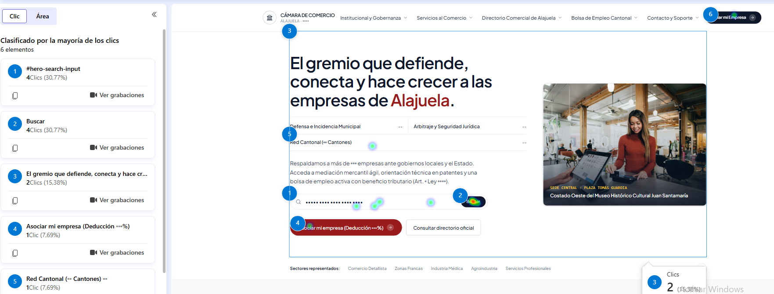
La gente buscó; la fricción está en el pago
CAPÍTULO 8 · LO QUE MOSTRÓ CLARITY
0 %
rage clicks
61,5 %
de los clics de Inicio fueron al buscador
4 de 4
se recuperaron del pago rechazado
Mapa de calor de Inicio (Clarity)
Mejoras: 50 % de sesiones con clics en texto no clicable (título, “Red Cantonal”) · el campo SINPE recibió tantos clics como el de tarjeta → elegir método antes del formulario y aceptar el comprobante con espacios.
Notes:
≈2 min. Clarity registró 6 sesiones durante la prueba, con 7,3 minutos de tiempo activo y 0 % de clics de furia. El mapa de calor de Inicio muestra que el 61,5 % de los clics fue al buscador: la gente resolvió la misión 1 buscando, lo que valida el trabajo de Algolia del capítulo 9. Los 4 participantes que vieron el rechazo de la tarjeta cambiaron de tarjeta sin ayuda. Las fricciones: 50 % de sesiones con clics muertos, sobre textos que parecen enlaces, y en afiliación el campo de comprobante SINPE se usó aunque la misión pedía tarjeta; un participante dijo que le confundió el formato del comprobante. Las recomendaciones son baratas de aplicar.

